Slide 1

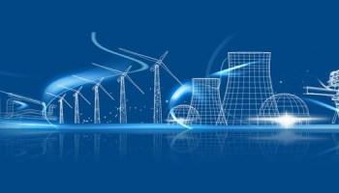
TOSHKENT DAVLAT TEXNIKA UNIVERSITETI
ENERGETIKA FAKULTETI
ISSIQLIK ENERGETIKASI KAFEDRASI
SOHAGA KIRISH (ISSIQLIK ENERGETIKASI) FANI

Slide 2




Ma’ruza 14. Energetikа vа аtrоf muhit.
Reja:
1. Tаbiаtni muhоfаzа qilishning хоzirgu kundаgi muаmmоlari.
2. IESlаrdаn chiqаyotgаn chiqindilаrni qаytа ishlаsh mаsаlаsi.
3. Tаbiаtni muхоfаzа qilish.

Slide 3
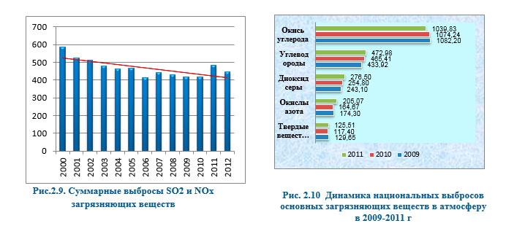
O’zbekistоndа аtmоsferаgа chiqаrilаdigаn zаrаrli mоddаlаrning (asosan SO₂ va NO_{x}) 2000 – 2012 yillardagi miqdori

Slide 4
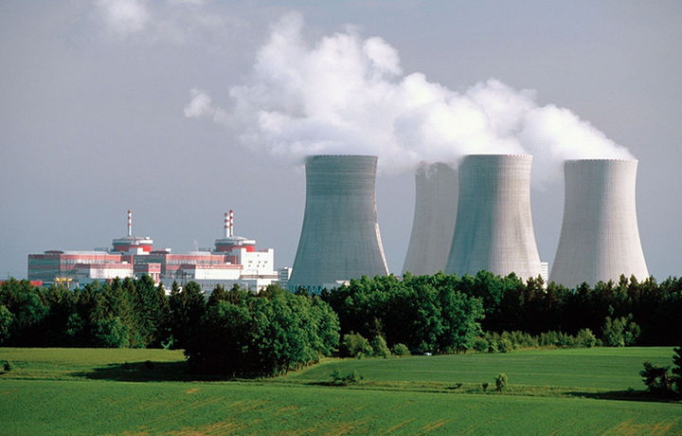
Atom elektr stansiyasi

Slide 5
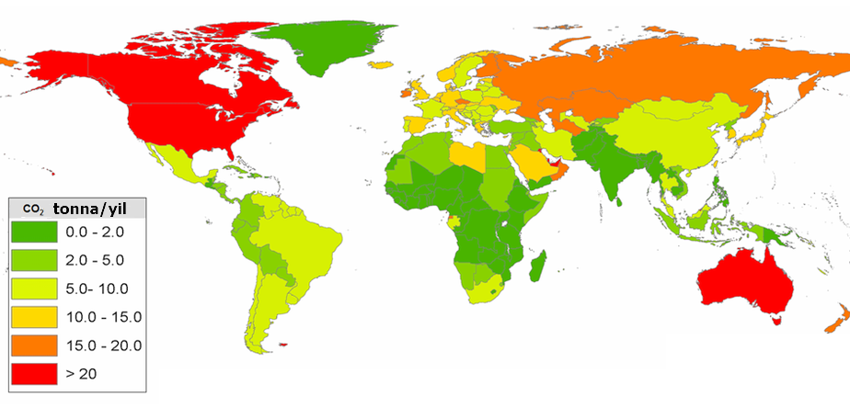
Dunyo mamlakatlarining aholi jon boshiga yiliga to’g’ri keladigan CO² tashlamalari

Slide 6
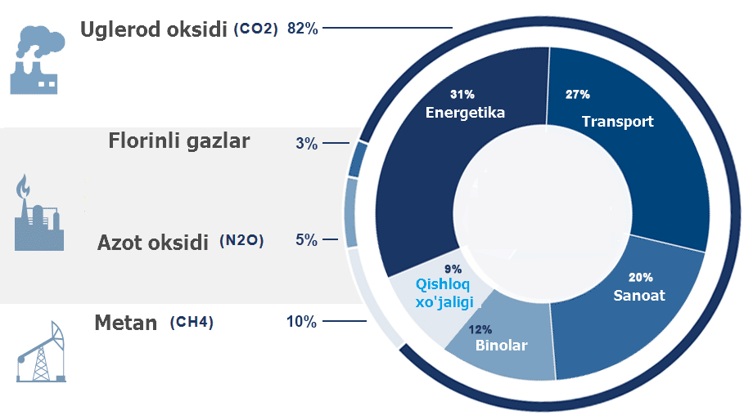
2013 yilda AQSH ning iqtisodiyot
sektorlari bo’yicha CO² emissiyasi

Slide 7
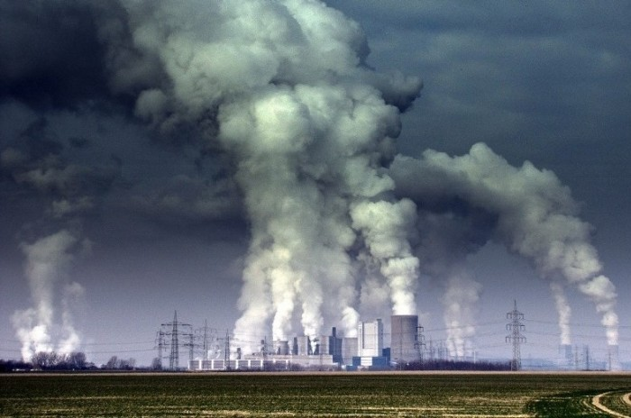
Issiqlik elektr stansiyasi

Slide 8
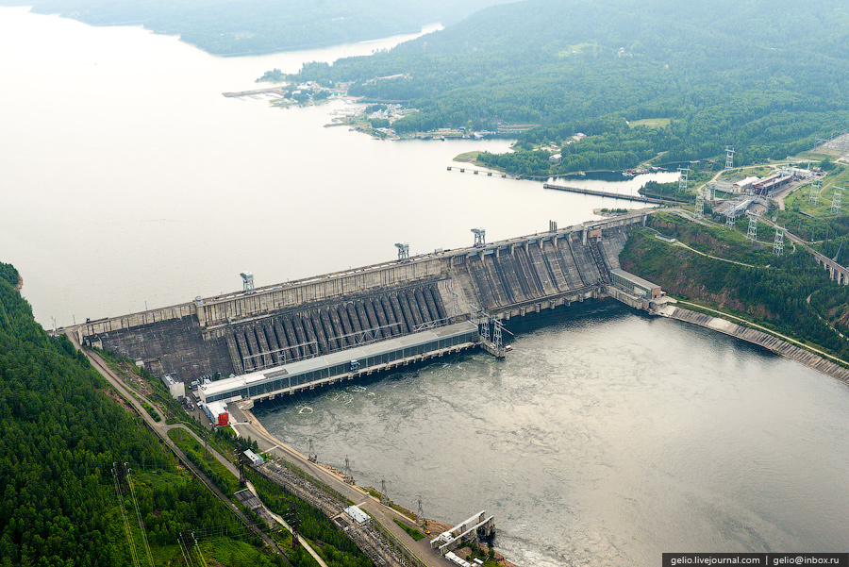
Gidro elektr stansiyasi

Slide 9
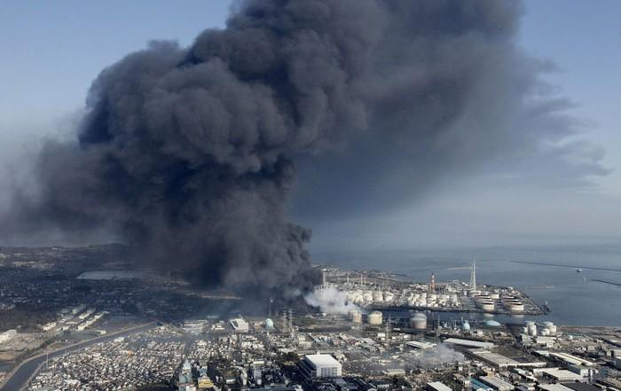
Fukusima AES dagi avariya

Slide 10

E’TIBORINGIZ UCHUN RAXMAT!

